Slide 1
ANALYSE
ET
GESTION DE PROJETS
CONTRAINTES

Slide 2
CONTRAINTES
Une contrainte constitue une condition ou une restriction sémantique exprimée sous forme d'instruction dans un langage textuel qui peut être naturel ou formel.
En général, une contrainte peut être attachée à n'importe quel élément de modèle ou liste d'éléments de modèle. Une contrainte désigne une restriction qui doit être appliquée par une implémentation correcte du système.
On représente une contrainte sous la forme d'une chaîne de texte placée entre accolades ({}). La chaîne constitue le corps écrit dans un langage de contrainte qui peut être :
Naturel ;
Dédié, comme OCL ;
ou Directement issu d'un langage de programmation.
Si une contrainte possède un nom, on présente celui-ci sous forme d'une chaîne suivie d'un double point (:), le tout précédant le texte de la contrainte.

Slide 3
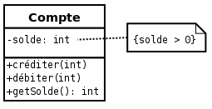
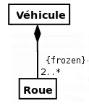
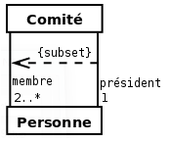
CONTRAINTES
Par exemple dans un diagramme de classe :
S’il sagit d’une contrainte d’un attribut. Elle prendra la forme d’un rectangle au coin plié, avec une ligne pointillée pointant vers l’attribut.
Dans le cas d’une agrégation ou d’une composition, une contrainte peux s’appliquer sur le multiplicateur de la relation.
Dans le cas d’une où il y a plus d’une relation entre deux instances, la contrainte peux indiquer que le président est aussi un membre du comité.

Slide 4
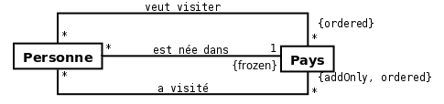
CONTRAINTES
Par exemple dans un diagramme de classe (suite) :
Ce diagramme exprime que :
Une personne est née dans un pays, et que cette association ne peut être modifiée ;
Une personne a visité un certain nombre de pays, dans un ordre donné, et que le nombre de pays visités ne peut que croître ;
Une personne aimerait encore visiter toute une liste de pays, et que cette liste est ordonnée (probablement par ordre de préférence)

Slide 5
CONTRAINTES
UML permet d'associer une contrainte à un, ou plusieurs, élément(s) de modèle de différentes façons :
en plaçant directement la contrainte à côté d'une propriété ou d'une opération dans un classeur ;
en ajoutant une note associée à l'élément à contraindre ;
en plaçant la contrainte à proximité de l'élément à contraindre, comme une extrémité d'association par exemple ;
en plaçant la contrainte sur une flèche en pointillés joignant les deux éléments de modèle à contraindre ensemble, la direction de la flèche constituant une information pertinente au sein de la contrainte ;
en plaçant la contrainte sur un trait en pointillés joignant les deux éléments de modèle à contraindre ensemble dans le cas où la contrainte est bijective ;
en utilisant une note reliée, par des traits en pointillés, à chacun des éléments de modèle, subissant la contrainte commune, quand cette contrainte s'applique sur plus de deux éléments de modèle.

Slide 6
OCL
C'est avec OCL (Object Constraint Language) qu'UML formalise l'expression des contraintes. Il s'agit donc d'un langage formel d'expression de contraintes bien adapté aux diagrammes d'UML, et en particulier au diagramme de Classes.
OCL peut s'appliquer sur la plupart des diagrammes d'UML et permet de spécifier des contraintes sur l'état d'un objet ou d'un ensemble d'objets comme :
des invariants sur des classes ;
des préconditions et des post conditions à l'exécution d'opérations :
les préconditions doivent être vérifiées avant l'exécution,
les post conditions doivent être vérifiées après l'exécution ;
des gardes sur des transitions de diagrammes d'états-transitions
ou des messages de diagrammes d'interaction ;
des ensembles d'objets destinataires pour un envoi de message ;
des attributs dérivés, etc.

Slide 7
OCL
Prenons un exemple pour comprendre l’avantage d’OCL sur l’expression par langage naturel.
Plaçons-nous dans le contexte d'une application bancaire.
Il nous faut donc gérer :
des comptes bancaires ;
des clients ;
des banques.
De plus, on aimerait intégrer les contraintes suivantes dans notre modèle :
un compte doit avoir un solde toujours positif ;
un client peut posséder plusieurs comptes ;
une personne peut être cliente de plusieurs banques ;
un client d'une banque possède au moins un compte dans cette banque ;
un compte appartient forcément à un client ;
une banque gère plusieurs comptes ;
une banque possède plusieurs clients.

Slide 8
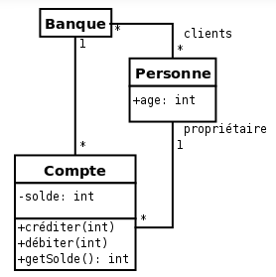
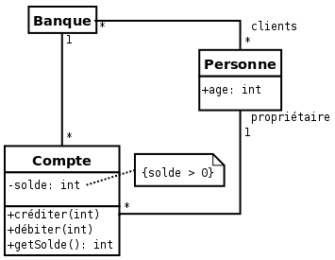
OCL
Pour comprendre l’avantage d’OCL sur l’expression par langage naturel.
Diagramme de classes modélisant une banque, ses clients et leurs comptes.
Pour contraindre le solde à ne pas être
négatif, ajoutons une première contrainte
sur le diagramme précédent

Slide 9
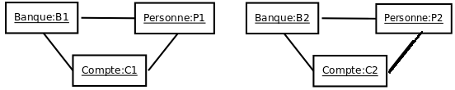
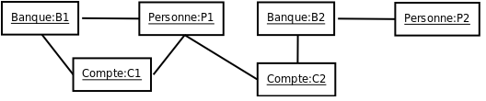
OCL
Diagramme d'objets cohérent avec le second diagramme de classes.
Diagramme d'objets cohérent avec le second diagramme de classe,
mais représentant une situation inacceptable.
Ce diagramme d'objets montre une personne (P1) ayant un compte dans une banque sans en être client. Ce diagramme montre également un client (P2) d'une banque n'y possédant pas de compte.

Slide 10
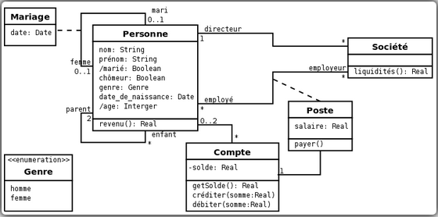
OCL
Diagramme de Classes pour les exemples suivants.
Le diagramme ci-haut modélise des personnes, leurs liens de parenté (enfant/parent et mari/femme) et le poste éventuel de ces personnes dans une société.

Slide 11
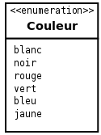
OCL
Éléments OCL principaux :
Contexte
Invariants
Préconditions et postconditions (pre, post)
Résultat d'une méthode (body)
Définition d'attributs et de méthodes (def et let…in)
Initialisation (init) et évolution des attributs (derive)
Définition d'une énumération en utilisant un classeur.

Slide 12
OCL
Contexte :
Une contrainte est toujours associée à un élément de modèle.
C'est cet élément qui constitue le contexte de la contrainte.
Il existe deux manières pour spécifier le contexte d'une
contrainte OCL :
en écrivant la contrainte entre accolades ({}) dans une note.
L'élément pointé par la note est alors le contexte de la contrainte ;
en utilisant le mot-clef context dans un document accompagnant
le diagramme
context Compte
inv : solde > 0
context Compte :: débiter(somme : int)
pre : somme > 0
post : solde = solde@pre – somme
context Compte
inv : banque.clients -> includes (propriétaire)
Ici, le contexte est la classe Compte
Ici, le contexte est l'opération débiter()
de la classe Compte :

Slide 13
OCL
Invariants :
Un invariant exprime une contrainte prédicative sur un objet, ou un groupe d'objets, qui doit être respectée en permanence.
Forme : inv : <expression_logique>
Exemple : Le solde d'un compte doit toujours être positif.
context Compte
inv : solde > 0
x

Slide 14
OCL
Précondition ou Postcondition :
Une précondition (respectivement une postcondition) permet de spécifier une contrainte prédicative qui doit être vérifiée avant (respectivement après) l'appel d'une opération.
Concernant la méthode débiter de la classe Compte, la somme à débiter doit être positive pour que l'appel de l'opération soit valide et, après l'exécution de l'opération, l'attribut solde doit avoir pour valeur la différence de sa valeur avant l'appel et de la somme passée en paramètre.
Forme : pre : <expression_logique>
post : <expression_logique>
Exemple : context Compte::débiter(somme : Real)
pre : somme > 0
post : solde = solde@pre - somme
x

Slide 15
OCL
Résultat d'une méthode (body) :
Ce type de contrainte permet de définir directement
le résultat d'une opération.
Le résultat de l'appel de l'opération getSolde doit être égal à l'attribut solde.
Forme : body : <requête>
Exemple : context Compte::getSolde() : Real
body : solde
<requête> est une expression qui retourne un résultat dont le type doit être compatible avec le type du résultat de l'opération désignée par le contexte.

Slide 16
OCL
Définition d'attributs et de méthodes (def et let…in) :
Parfois, une sous-expression est utilisée plusieurs fois dans une expression.
let permet de déclarer et de définir la valeur (i.e. initialiser) d'un attribut qui pourra être utilisé dans l'expression qui suit le in.
Forme : let <déclaration> = <requête> in <expression>
Exemple : context Personne
inv : let argent=compte.solde->sum() in age>=18 implies argent>0
def est un type de contrainte qui permet de déclarer et de définir la valeur d'attributs comme la séquence let…in. def permet également de déclarer et de définir la valeur retournée par une opération interne à la contrainte.
Forme : def : <déclaration> = <requête>
Exemple : context Personne
def : argent : int = compte.solde->sum()
context Personne
inv : age>=18 implies argent>0

Slide 17
OCL
Initialisation (init) et évolution des attributs (derive) :
Le type de contrainte init permet de préciser la valeur initiale d'un attribut ou d'une terminaison d'association.
Forme : init : <requête>
derive : <requête>
Quand on crée une personne, la valeur initiale de l'attribut marié est faux et la personne ne possède pas d'employeur :
Exemple : context Personne::marié : Boolean
init : false
context Personne::employeur : Set(Société)
init : Set{}
L'âge d'une personne est la différence entre la date courante et la date de naissance de la personne :
Exemple : context Personne::age : Integer
derive : date_de_naissance - Date::current()

Slide 18
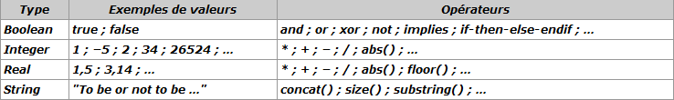
OCL
Types et opérations utilisables dans les expressions OCL
Le langage OCL possède un certain nombre de types prédéfinis et d'opérations prédéfinies sur ces types. Ces types et ces opérations sont utilisables dans n'importe quelle contrainte et sont indépendants du modèle auquel sont rattachées ces contraintes.
Types et opérateurs prédéfinis dans les contraintes OCL.
Notez que le IF..THEN..ELSE a la forme suivante :
if <expression_logique_0>
then <expression_logique_1>
else <expression_logique_2>
endif

Slide 19
OCL
OCL introduit un type énumération qui prends la forme suivante « figure à droite »
Une contrainte OCL peut référencer une valeur de ce type de la manière suivante :
<nom_type_enuméré>::valeur
Par exemple, la classe Personne possède un attribut genre de type Genre.
On peut donc écrire la contrainte :
context Personne
inv : genre = Genre::femme
Dans ce cas, toutes les personnes doivent être des femmes

Slide 20
OCL
OCL est un langage typé
OCL est un langage typé dont les types sont organisés sous forme de hiérarchie.
Cette hiérarchie détermine comment différents types peuvent être combinés.
Par exemple, il est impossible de comparer un booléen (Boolean) avec un entier (Integer) ou une chaîne de caractères (String).
Par contre, il est possible de comparer un entier (Integer) et un réel (Real), car le type entier est un sous-type du type réel dans la hiérarchie des types OCL.
Bien entendu, la hiérarchie des types du modèle UML est donnée par la relation de généralisation entre les classeurs du modèle UML.

Slide 21
OCL
Collections OCL
OCL définit également la notion d'ensemble sous le terme générique de collection (collection en anglais). Il existe plusieurs sous-types du type abstrait Collection :
Ensemble ( Set ) :
collection non ordonnée d'éléments uniques (i.e. pas d'élément en double) ;
Ensemble ordonné ( OrderedSet ) :
collection ordonnée d'éléments uniques ;
Sac ( Bag ) :
collection non ordonnée d'éléments identifiables (i.e. comme un ensemble, mais pouvant comporter des doublons) ;
Séquence ( Sequence ) :
collection ordonnée d'éléments identifiables.
Jusqu'à UML 2.0 exclu, les collections étaient toujours plates : une collection ne pouvait pas posséder des collections comme éléments. Cette restriction n'existe plus à partir d'UML 2.0.

Slide 22
OCL
Accès aux attributs et aux opérations (self)
Pour faire référence à un attribut ou une opération de l'objet désigné par le contexte, il suffit d'utiliser le nom de cet élément.
L'objet désigné par le contexte est également accessible par l'expression self. On peut donc également utiliser la notation pointée : self.<propriété>.
Par exemple, dans le contexte de la classe Compte, on peut utiliser les expressions suivantes :
  solde ; ou self.solde ;
  getSolde() ; ou self.getSolde() ;
  débiter(1000) ; ou self.débiter(1000).
Une opération peut avoir des paramètres, il faut alors les préciser entre les parenthèses de l'opération.
Lorsque la multiplicité d'un attribut, de type T, n'est pas 1 (donc s'il s'agit d'un tableau), la référence à cet attribut est du type ensemble (i.e. Set(T)).

Slide 23
OCL
Accès aux attributs et aux opérations (self) … (suite)
Dans l'exemple précédent,
le résultat de l'expression self.débiter(1000) est un singleton du type Real.
Mais une opération peut comporter des paramètres définis en sortie ou en entrée/sortie. Dans ce cas, le résultat sera un tuple contenant tous les paramètres définis en sortie ou en entrée/sortie.
Par exemple, imaginons une opération dont la déclaration serait
operation(out param_out : Integer) : Real
possédant un paramètre défini en sortie param_out.
Dans ce cas, le résultat de l'expression operation(paramètre) est un tuple de la forme (param_out : Integer, result : Real).
On peut accéder aux valeurs de ce tuple de la façon suivante :
operation(paramètre).param_out
operation(paramètre).result

Slide 24
OCL
x
x

